Slide 1


從APEC秘書處工作經驗看台灣的國際參與
主講人：劉 經 巖
地點：國立中山大學政治研究所
時間：2022年05月02日

Slide 2
自 我 介 紹
外交特考及格
政治大學外交研究所國際法及外交碩士
哈佛大學甘迺迪政府學院公共行政碩士
曾派駐俄羅斯代表處、駐美國代表處、新加坡APEC秘書處、駐紐約聯合國事務工作小組、駐亞特蘭大辦事處
曾任職國際組織司、亞西司、非洲司、外講所、非政府組織國際事務會、研究設計會
2015年外交特考英語組口試委員

Slide 3



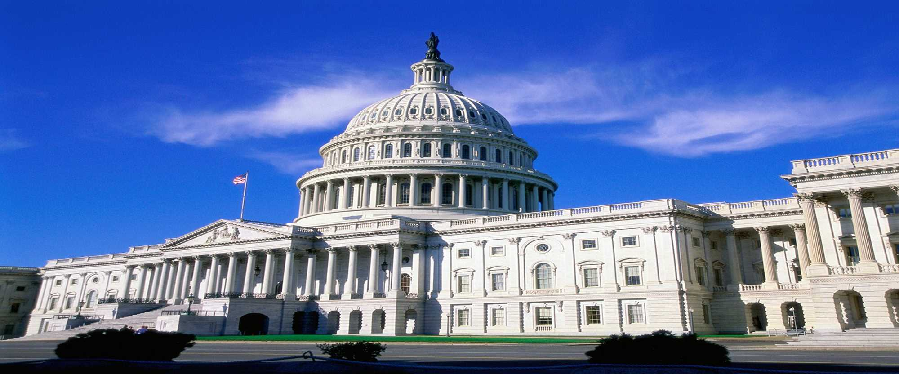
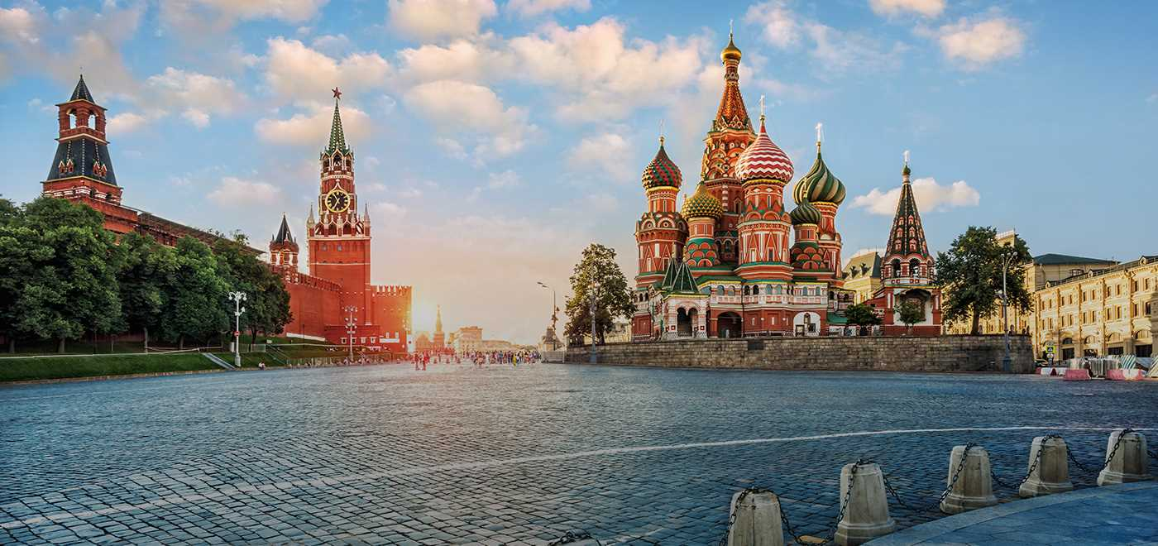
自 我 介 紹

Slide 4
講 授 大 綱
壹、國際社會與國際組織
貳、國際社會裡的台灣 v.s.國際社會裡的中華民國
參、我國參與國際組織的幾個重要的年份
(一)聯合國會員時期 1945, 1947,1949,1971,
(二)非聯合國會員時期迄今 1979,1988-1989,1991
-1992,1996,2000,2002,2008-2016.

Slide 5
講 授 大 綱 (續)
肆、國際組織的參與是多層次、多面向的浩大工程
伍、我國成功加入亞太經濟合作(APEC)
陸、APEC 的簡介及對我國的重要性
柒、APEC 秘書處的簡介及對我國的重要性
捌、台灣參與國際組織的機會與挑戰
玖、建議與結語

Slide 6

壹、國際社會與國際組織
歐洲國家1648年簽訂了西發里亞條約，發
皇主權國家共存的概念，主權國家為主的
國際法和世界秩序成為主流。戰爭被遏制
，反對干預別國內政的準則開始得到認可。

Slide 7
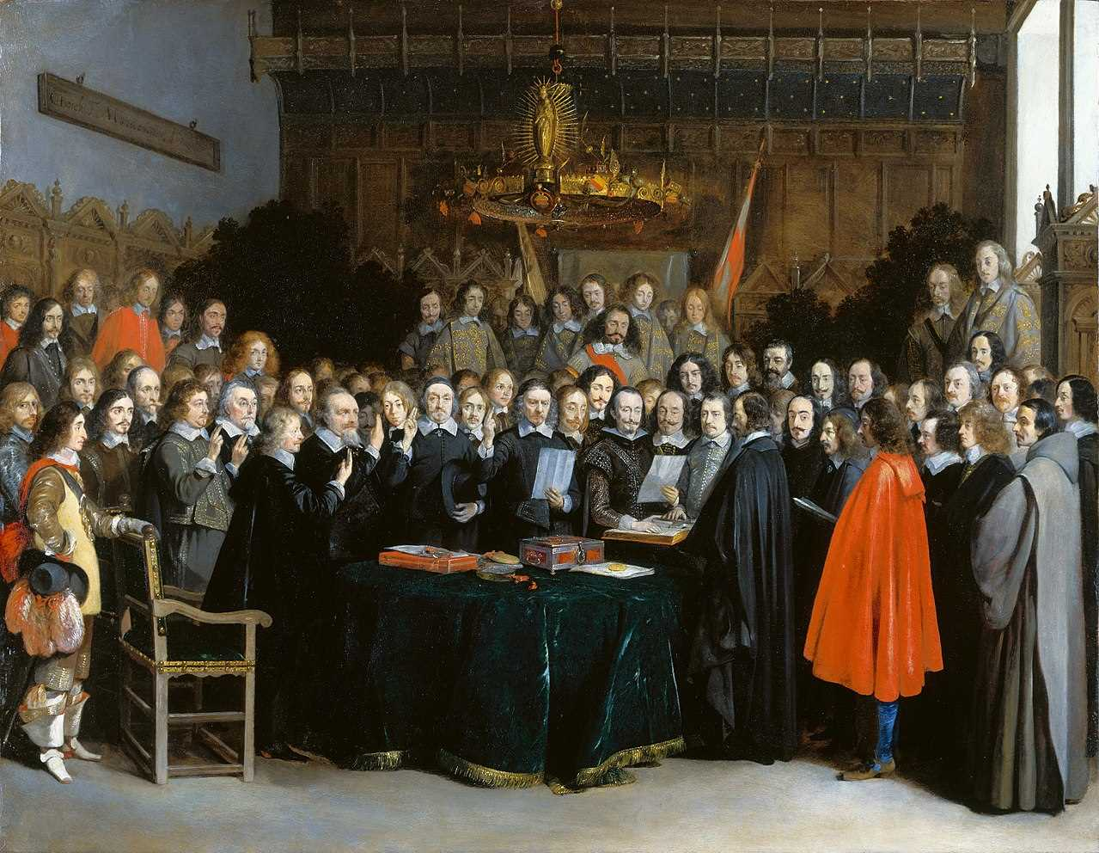

Slide 8
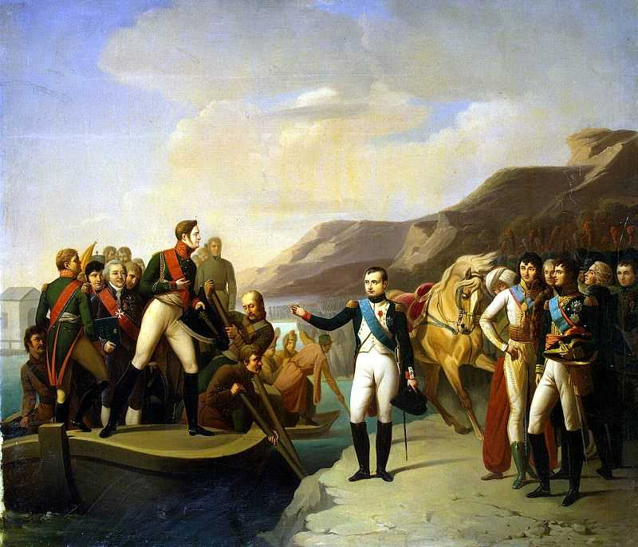
國際組織的源起
1815年起的維也納會議發展出的
歐洲協調(Concert of Europe)，處
理拿破崙戰爭後歐洲國際秩序的
發展，這是促進集體安全為目的國
際合作，也一般被認為是國際組織
的濫觴。

Slide 9
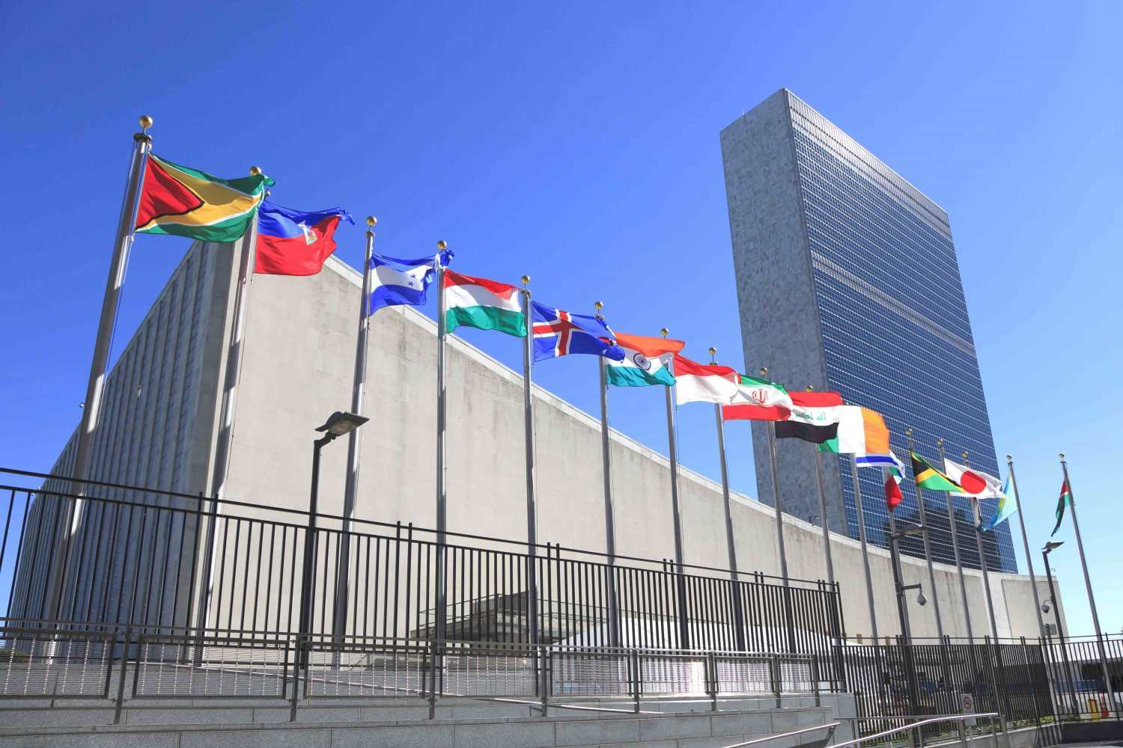
國際組織的源起
1945年第二次世界大戰結束後
由51個創始會員國成立的聯合國
(United Nations)則是國際組織
發展歷史上最重要的里程碑。

Slide 10
貳、國際社會裡的台灣 v.s.國際社會裡的中華民國
1648-1945 年的台灣在國際社會上的地位是甚麼?
→1815-1945 年中華民國參與了甚麼國際組織? 台灣的情形如何呢?

Slide 11
我們回顧歷史應該要知道台灣從十七世紀起
荷蘭人的殖民地 (1624-1662)
明朝鄭成功的獨立海上王國 (1662-1683)
清朝中華帝國的邊陲 (1683-1895)
日本殖民地 (1895-1945)
中華民國治下的領土 (1945~~~)

Slide 12
1. 1911年辛亥革命之後創建中華民國
2. 1945年之前只有中華民國參與國際組織的問題
沒有台灣參與國際組織的問題
3. 中華民國中央政府遷到台灣之後，開始了國家定位
的爭論

Slide 13
參、我國參與國際組織的幾個重要的年份
(一)聯合國會員時期(1945-1971)
◎1945年聯合國成立，中華民國是51個創始會員國之一；
◎1947年國民政府公布並實施中華民國憲法，其中第141
條明訂我國的外交政策；

Slide 14
我國的外交政策
「中華民國之外交，應本獨立自主之精神，平等互惠之原則，敦睦邦交，尊重條約及聯合國憲章，以保護僑民權益，促進國際合作，提倡國際正義，確保世界和平」。
外交部依據憲法，致力推動繁榮臺灣之外交政策

Slide 15
參、我國參與國際組織的幾個重要的年份
(一)聯合國會員時期(1945-1971) (續)
◎1949年中華民國遷往台灣，中華人民共和國成立，國際間開始出現中國
代表權問題；
◎1971年聯合國通過2758號決議，中華民國退出聯合國，而由中華人民共
和國取得在聯合國的中國代表權。
◎1945-1971年之間，保衛中國代表權成為我們聯合國工作的最重要目標。

Slide 16
參、我國參與國際組織的幾個重要的年份
(二)非聯合國會員時期迄今
1979年 中華民國與美國中止外交關係；
1988-1989 年 蔣經國總統去世，台灣結束強人統治，台灣與國際間逐漸不再有誰代
表中國的爭論。東西冷戰結束，中國發生天安門廣場事件，遭到國際制裁。
1991-1992年 台灣結束動員戡亂時期，以Chinese Taipei 名義加入APEC。
1992-1993 年 臺海兩岸討論一個中國的問題沒有結論；APEC秘書處在新加坡
成立；台灣開始重新加入聯合國的工作。

Slide 17
(二)非聯合國會員時期迄今(續)
1996 年台灣首次舉行總統直選並由台灣人李登輝當選總統；
2000 年台灣首次政黨輪替；
2002 年台灣以台澎金馬關稅領域名義加入WTO；
2008-2016 年台灣以Chinese Taipei名義出席WHA大會與ICAO年會。

Slide 18
肆、國際組織的參與是多層次、多面向的浩大工程
→從歷史上來看，我們參與國際組織是先天很困難，後天不容易；
→國家認同與政府認同，國內共識的凝聚一直是挑戰；
→中華人民共和國的全力阻止；
→雙邊外交與多邊外交的配合；
→國際組織議題多樣化，構成對專業能力的要求；

Slide 19
伍、我國成功加入亞太經濟合作(APEC)
天時: 1989年澳洲倡議，1991年在韓國的年會時，台灣、香港、中國一
起加入；
地利：當時與我國仍有外交關係的大韓民國；
人和：台灣人所創造的經濟實力以及具有外交新思維的台灣領導人與專
業外交團隊。

Slide 20
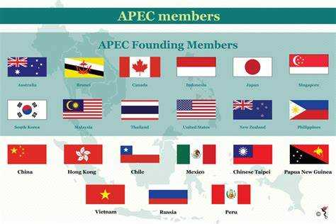
陸、APEC 的簡介及對我國的重要性
會員經濟體：澳大利亞、汶萊、
加拿大、智利、中國大陸、香港、
印尼、日本、韓國、馬來西亞、
墨西哥、紐西蘭、巴布亞紐幾內亞、
秘魯、菲律賓、俄羅斯、新加坡、
台灣、泰國、美國及越南，共廿一會
員體。

Slide 21
APEC 為極富彈性的經貿論壇
目標
● 維持區域的成 與發展
● 加強經濟相互依存的利益
● 強化多邊貿易體系
● 降低經濟體間貨物與服務之貿易與投資障礙
特色
● 會員以經濟體而非國家名義加入
● 以共識決、自願性與非拘束性為議決與執行之基礎
● 無法律約束

Slide 22


Slide 23
APEC 運作的組織結構主要有四層級
◎ APEC經濟領袖會議
◎ 部長聯席會議、專業部長會議
◎ 資深官員會議
◎ 委員會、工作小組以及
特別任務小組會議

Slide 24
企業界參與APEC 的會議機制
APEC 企業諮詢委員會（APEC Business Advisory Council, ABAC）。ABAC
每年定期召開 4 次大會，最後一次大會配合於 APEC 經濟領袖會議期
舉行，並將研議所得撰成年度建言書面呈 APEC 領袖，每年固定於經
濟領袖會議期間與 APEC 領袖們進行「APEC 領袖與 ABAC 代表對話。
ABAC 代表由 21 個 APEC 經濟體領袖，各自指派該經濟體至多三位企
業家所組成。

Slide 25
企業家論壇主要關注的議題重點計有：
區域經濟整合工作、永續性工作、包容性工作、數位工作小組及經濟工作

Slide 26
委員會、工作小組以及
特別任務小組
APEC之下設有卅一個各種類委員會、
工作小組以及特別任務小組

Slide 27
委員會、工作小組以及
特別任務小組
預算暨管理委員會 (BMC)
貿易暨投資委員會 (CTI)
商務人士移動小組 (BMG)
數位經濟指導 (DESG)
服務業小組 (GOS)
投資專家小組 (IEG)
智慧財產權專家小組 (IPEG)
市場准入小組 (MAG)
關務程序次級委員會 (SCCP)
標準及符合性次級委員會 (SCSC)

Slide 28
委員會、工作小組以及
特別任務小組
產業對話 (Industry Dialogue)
汽車對話 (AD)
化學對話 (CD)
生命科學創新論壇 (LSIF)
經濟委員會 (EC)
競爭政策與法律小組 (CPLG)
經濟暨技術合作指導委員會 (SCE)
工作小組 (Working Groups)
農業技術合作工作小組 (ATCWG)
反貪污及透明化工作小組 (ACTWG)
反恐工作小組 (CTWG)

Slide 29
委員會、工作小組以及 特別任務小組
能源工作小組 (EWG)
打擊非法伐採林木及相關貿易專家工作小組 (EGILAT)
緊急應變工作小組 (EPWG)
人力資源發展工作小組 (HRDWG)
衛生工作小組 (HWG)
海洋與漁業工作小組 (OFWG)
中小企業工作小組 (SMEWG)
電信暨資訊工作小組 (TELWG)
運輸工作小組 (TPTWG)
觀光工作小組 (TWG) 54
政策夥伴 (Policy Partnership)
科技、技術及創新政策夥伴 (PPSTI)
婦女與經濟政策夥伴 (PPWE)

Slide 30
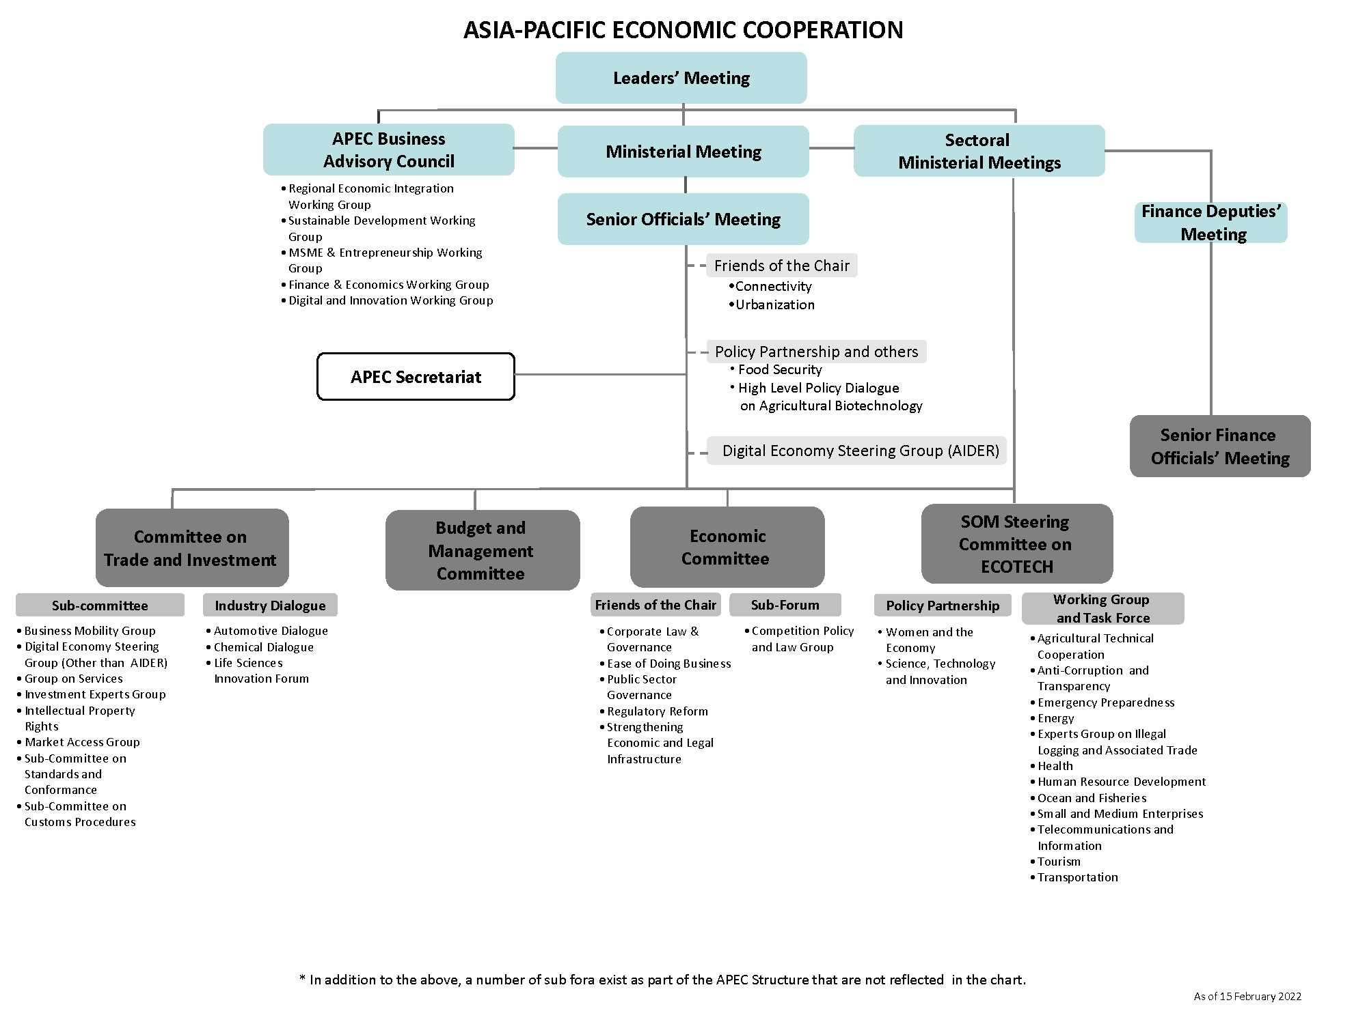

Slide 31
2022年「APEC主題及優先領域」
2022年由泰國擔任主辦會員，辦會主題為「開放、連結、平衡」
（Open, Connect, Balance），並設定三大優先領域，包括：
一、向所有機會開放貿易與投資；
二、在各方面重啟連結；
三、在所有面向促進平衡、永續及包容性。

Slide 32
歷年我國在 APEC 提出重要倡議
1994-2021年我國在APEC
共提出七十二項政策倡議

Slide 33
柒、APEC 秘書處的簡介及對我國的重要性
1993年1月，APEC秘書處在新加坡成立，負責該組織的日常事務性工作。
我國為正式會員，亦有資格以 APEC經濟體名義派駐計畫主任（Program Director），負責協助 APEC 運作之相關行政作業。
本人在2007-2010年派駐APEC 秘書處，是台灣第四任派APEC秘書處的計畫主任，獲得了難能可貴的國際組織工作經驗。

Slide 34
我在APEC秘書處負責協調廿一個會員體的會議安排
Health Working Group
Emergency Preparedness Working Group
Life Science Forum
APEC-ASEAN Cooperation

Slide 35
我在APEC秘書處負責協調廿一個會員體的會議安排
1.爭取台灣出任工作組主席；
2.爭取經費，取之於台灣，用之於台灣；
3.在APEC架構下鼓勵辦理凸顯台灣專業的會議；
4.善用APEC機制協助台灣整體外交政策促進；
5.善用APEC機制協助台灣與其他國際組織如東協(AESAN),
CPTPP, RCEP或相關國際組織的連結。

Slide 36
捌、台灣參與國際組織的機會與挑戰
一、國際組織是「全球治理」的重要平台，參與國際組織是我國拓展國際
空間、回饋國際社會，以及發揮軟實力的重要管道。
二、政府秉持「踏實外交，互惠互利」的外交新思維，以「務實參與政府
國際組織，提升我參與國際組織之質與量」作為持續擴大國際組織參
與的原則。

Slide 37
捌、台灣參與國際組織的機會與挑戰
一、我國在40個政府間國際組織或其下屬機構擁有會籍；
二、我國以觀察員等其他身分參與25個政府間國際組織或其下屬機構。

Slide 38
捌、台灣參與國際組織的機會與挑戰
當前與未來努力的方向
一、鞏固確保我國在各國際組織既有的會籍；
二、務實推動參與功能性及專業性的國際組織
WHO、ICAO、UNFCCC、INTERPOL
三、積極融入亞太區域合作

Slide 39
捌、台灣參與國際組織的機會與挑戰
◎中華人民共和國的反對
◎我們國內團結與共識非常重要
◎以美國為首的理念相近國家支持
◎APEC議題的專門化
◎有意義參與要如何界定

Slide 40
玖、建議與結語
參與就有希望
參與就有機會
參與就能發揮力量
參與就有機會改變

Slide 41
報 告 完 畢
謝 謝 指 教

Slide 42
從APEC秘書處工作經驗看台灣的國際參與

